Slide 1
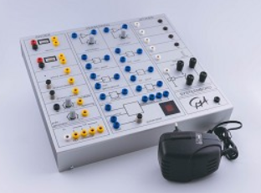
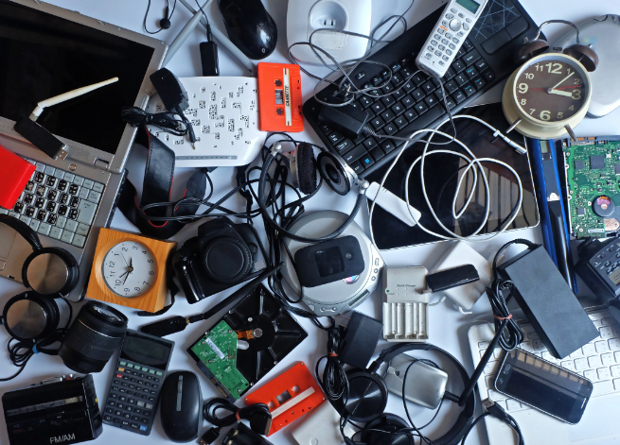
Elektro
https://www.natuurkunde.nl/artikelen/3620/kennismaking-met-het-systeembord
Geen elektriciteit zonder stroombron | Elektroclub
Youtube
Welkom!
https://jeroenvantilburg.nl/systeembord/
Elektro symbolen - Elektro Symbolen (deltion.nl)

Slide 2
Welkom + mededelingen
Klassenrondje
Mevrouw Vis is te gast

Slide 3
Vandaag
Welkom + mededelingen.
Theorie elektro.
Het systeembord.
Afsluiten

Slide 4
Doel
-De leerling kan na deze les benoemen dat een technisch systeem uit onderdelen bestaat die allemaal samenwerken.
-De leerling kan na deze les invoer, verwerking en uitvoer van een systeem uitleggen.

Slide 5
Nut
Beseffen dat een héél ingewikkeld systeem best wel logisch in elkaar kan zitten.

Slide 6
Vorige les
Wat hebben wij vorige week behandeld ?

Slide 7
Systemen.., wat is dat eigenlijk ???!!!
Fiets
Buitenverlichting
Centrale verwarming
Pen
Zoek elkaar op en maak een systeem.
Ongeveer 7 minuten de tijd.
Omdat….(leg uit)

Slide 8
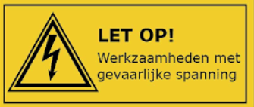
Veiligheid

Slide 9
Veiligheid

Slide 10
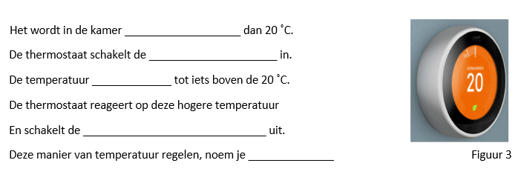

Slide 11
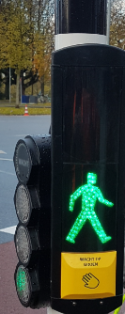
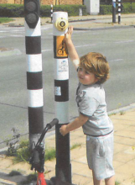
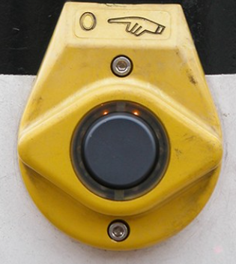
Systeem
Invoer
Verwerking
Uitvoer

Slide 12
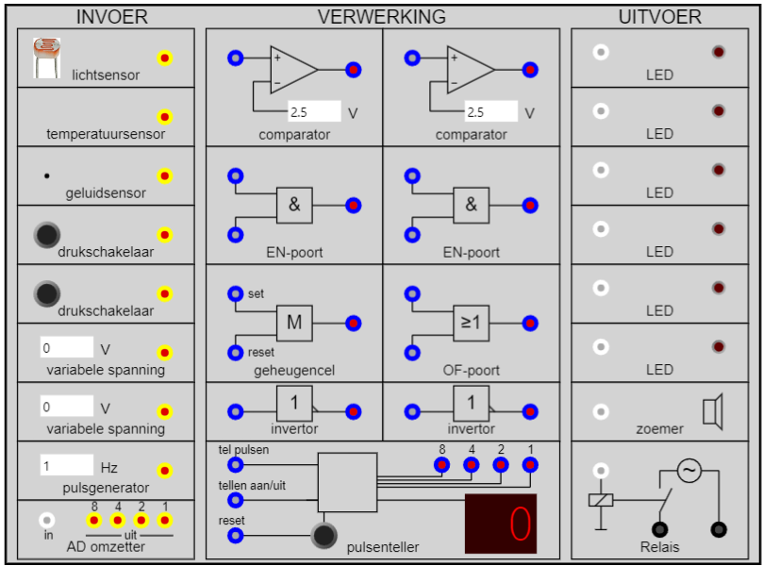

Slide 15
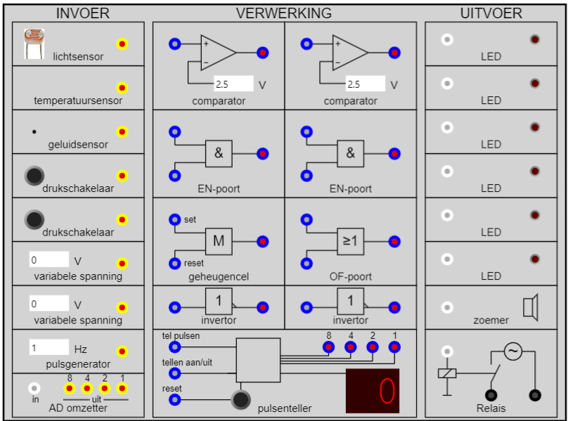
Systeembord
Opdracht:
1. Sluit de EN-poort aan
2. Sluit de OF-poort aan
3. Ga verder in je theorieboekje

